Slide 1

C++程序设计
课时14：异常处理
异常示例、栈展开、捕获及讨论

Slide 2
14
异常处理
异常示例、栈展开、捕获及讨论

Slide 3
目录/Contents
01
异常示例
05
noexcept
02
异常栈展开
06
C++异常讨论
03
异常捕获
04
标准异常类

Slide 4
异常
异常是指程序运行期间触发一些影响程序正常运行的错误，目前主流开发语言都配备了异常处理功能
可能遇到的异常示例：
尝试打开一个不存在的文件
申请内存出现内存不足
解析请求字段发现字段不合法
程序设计者预见到可能出现的问题，然后通过异常处理机制去拦截这些问题，避免造成程序崩溃等灾难性影响

Slide 5
异常
一些小众或者老旧的编译器可能不支持（或者默认关闭了）C++异常处理，如果遇到编译问题可查看编译器文档

Slide 6
异常示例
异常使用示例：定义一个计算调和平均数的函数
调和平均数计算公式：hmean = (2.0 * x * y) / (x + y)
当x + y == 0时，函数计算会出现除数为0的问题，不同的编译器可能输出不同的结果
// 方案1：函数内终止程序
double hmean(int a, int b) {
if (a == -b) {
cout << “illegal arguments for hmean”;
std::abort(); // 程序终止执行
}
return 2.0 * a * b / (a + b);
}

Slide 7
异常示例
异常使用示例：定义一个计算调和平均数的函数
调和平均数计算公式：hmean = (2.0 * x * y) / (x + y)
当x + y == 0时，函数计算会出现除数为0的问题，不同的编译器可能输出不同的结果
// 方案2：返回bool值表示执行结果，更灵活但无法嵌入其它表达式
bool hmean(int a, int b, double* res) {
if (a == -b) {
std::cout << “illegal arguments for hmean”;
return false;
}
*res = 2.0 * a * b / (a + b);
return true;
}

Slide 8
异常示例
异常使用示例：定义一个计算调和平均数的函数
调和平均数计算公式：hmean = (2.0 * x * y) / (x + y)
当x + y == 0时，函数计算会出现除数为0的问题，不同的编译器可能输出不同的结果
// 方案3：函数内触发异常
double hmean(int a, int b) {
if (a == -b) {
throw “bad hmean() argument, a == -b”;
}
return 2.0 * a * b / (a + b);
}

Slide 9
异常示例
C++异常提供了一种处理运行时错误的方式
触发异常能够使代码跳出当前执行逻辑，进入专门的异常处理逻辑
异常处理流程包含三个部分：
引发异常：当程序出现影响后续运行的问题时，利用throw抛出异常
捕获异常：开发者用try关键字自定义异常捕获区间，区间内发生的异常都会被尝试捕获
处理异常：try代码块中抛出的异常会根据异常类型转移到对应的catch代码块中进行处理，如打印log或者释放资源等

Slide 10
异常示例
double hmean(int a, int b) {
if (a == -b) {
throw “bad hmean() argument, a == -b”; // 引发异常
}
return 2.0 * a * b / (a + b);
}

Slide 11
异常示例
int main() {
int a = 0, b = 0;
double z = 0.0;
while (std::cin >> a >> b) {
try { // try代码块限定可能发生异常的范围
z = hmean(a, b);
} catch (const char* s) { // catch代码块处理异常
cout << “Exception when calc hmean: ” << s << endl;
continue;
} // catch代码块结束
cout << “hmean if ” << a << “ and ” << b << “ is ” << z << endl;
}
return 0;
}
注意： catch代码块只有try代码块中抛出对应类型异常时才会执行

Slide 12
异常示例
double hmean(int a, int b) {
if (a == -b) {
throw “bad hmean() argument, a == -b”; // 引发异常
}
return 2.0 * a * b / (a + b);
}
int main() {
int a = 0, b = 0;
double z = 0.0;
while (std::cin >> a >> b) {
try { // try代码块限定可能发生异常的范围
z = hmean(a, b);
} catch (const char* s) { // catch代码块处理异常
cout << “Exception when calc hmean: ” << s << endl;
continue;
} // catch代码块结束
cout << “hmean if ” << a << “ and ” << b << “ is ” << z << endl;
}
return 0;
}
注意： throw抛出异常类型和catch捕获异常类型匹配时异常才会被捕获并执行catch代码块中的内容

Slide 13
异常栈展开
异常栈展开
当throw抛出异常后，程序暂停当前函数的执行执行过程，并开始寻找与之匹配的catch子句
当throw出现在try语句块内时，检查catch子句进行参数匹配
找到匹配catch则进入该catch处理异常，否则继续检查外层try语句块
如果没找到匹配的catch子句，程序将调用标准库函数terminate终止程序
异常栈展开过程中退出的函数，已经创建的局部对象会被自动销毁
思考题： 对于类的构造与析构函数，是否会抛出异常？是否应该抛出异常？

Slide 14
异常捕获
异常捕获
catch子句中的异常声明，类似于函数的形参列表
异常声明的类型必须是完全类型，可以为左值引用，不能是右值引用
异常声明仅支持非常量向常量、派生类向基类、数组/函数向指针的隐式类型转换，其他转换规则不能匹配
catch语句中，仅支持静态类型的操作，无法使用派生类特有成员
可使用catch(…)捕获所有类型的异常

Slide 15
异常捕获
可以自定义异常类型来精确控制异常的捕获逻辑，也便于携带更多异常信息
// 调和平均数异常类型
class HMeanException {
public:
HMeanException(int a, int b) : a_(a), b_(b) {}
void PrintMsg() {
cout << “hmean exception, a = ” << a_ << “ b = ” << b_ << endl;
}
private:
int a_, b_;
}

Slide 16
异常捕获
同理我们还可以定义其它类型的异常
// 几何平均数异常类型
class GMeanException {
public:
GMeanException(int a, int b) : a_(a), b_(b) {}
void PrintMsg() {
cout << “gmean argument should >= 0” << endl;
}
private:
int a_, b_;
}

Slide 17
异常捕获
异常捕获
同一个try语句块支持匹配多条catch子句
一旦某一catch子句可以匹配异常类型，则进入该catch语句内进行处理，不再进行后续catch子句的异常类型匹配过程
最佳实践： 1. 多个catch语句的异常声明类型存在继承关系时，把继承链最底端的类放在前面，而将继承链最顶端的类放在后面。
2. 如果catch接受的异常声明类型与某个继承体系有关，将catch的参数定义成引用类型。

Slide 18
异常捕获
try { // start of try block
cout << "Harmonic mean of " << x << " and " << y
<< " is " << hmean(x, y) << endl;
cout << "Geometric mean of " << x << " and " << y
<< “ is ” << gmean(x, y) << endl;
} catch (HMeanException& bg) { // 捕获hmean抛出的异常
bg.PrintMsg();
cout << "Try again.\n";
} catch (GMeanException& hg) { // 捕获gmean抛出的异常
hg.PrintMsg();
cout << "Values used: " << hg.v1 << ", "
<< hg.v2 << endl;
}

Slide 19
异常捕获
异常捕获
catch子句中，可使用throw关键字将异常向上层调用代码重新抛出
当使用throw关键字后不跟任何表达式时，表示将现有异常对象重新抛出
catch (MyException& ex) { // 引用类型
ex.status = “Server Error”; // 修改异常对象
throw; // 上层再次捕获异常时，status被更新
} catch (OtherException ex) { // 值类型
ex.status = “Server Error”; // 仅修改异常对象的局部拷贝
throw; // 上层再次捕获异常时，status未更新
}

Slide 20
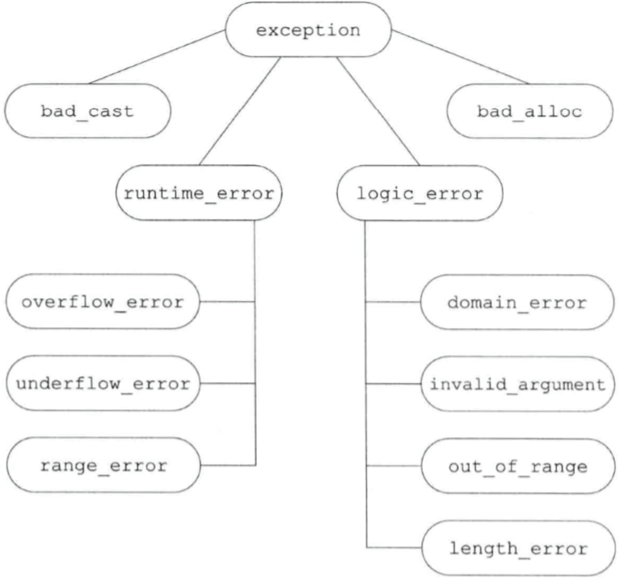
标准异常类
标准异常类
标准库中定义了若干异常类
标准异常类继承关系如右图所示
标准异常类what函数返回一个const char*指向的C风格字符串，用于说明错误内容
最佳实践： 根据代码业务场景，直接使用标准异常类，或在某标准异常类基础上派生产生自定义异常类。

Slide 21
noexcept
noexcept关键字
C++11起，支持使用在函数形参列表后添加noexcept关键字，标识改函数不会抛出异常
使用noexcept关键字声明时，应在声明和定义语句中都出现
编译器不会检查noexcept函数是否含有throw语句或调用可能抛出异常的函数；若noexcept函数抛出异常，程序会调用terminate终止程序
noexcept还可作为运算符，判断表达式是否会抛出异常，返回bool值
表达式调用函数均声明noexcept且自身不含throw语句时运算符返回true
void func(int a, int b) noexcept; // noexcept关键字声明函数func不抛出异常
noexcept(func(3, 5)); // noexcept运算符判断表达式是否抛出异常

Slide 22
C++异常讨论
问题1：C++异常处理是否支持finally关键字？
Java异常处理机制中包含finally关键字用于释放某些因为异常无法释放的资源
try {
// code …
} catch (…) {
// code …
} catch (…) {
// code …
} finally {
// C++通过RAII管理资源
}
答案：C++不支持finally代码块
因为C++是一种支持RAII的语言

Slide 23
C++异常讨论
RAII：Resource Acquisition Is Initialization
简而言之RAII只利用C++的对象构造函数申请资源，析构函数释放资源，从而资源的使用周期和对象的生命周期一致，避免资源泄露
class Demo {
public:
Demo() {
this.buf_ = new char[20];
}
~Demo() {
delete [] this.buf_;
}
private:
char* buf_;
};
最佳实践： RAII是C++优势之一，用户能够很容易地通过对象生命周期控制资源（内存、进程、网络连接），善用RAII能够有效地优化代码结构，提高代码质量

Slide 24
C++异常讨论
问题2：什么时候使用异常，什么时候返回bool？
异常的优势：
使用灵活，将错误处理和执行逻辑解耦，任何时候都可以抛出异常（e.g. 构造函数）
可自定义异常类，包含更多的错误信息，便于调试
不占用函数的返回值，便于编写较复杂的表达式
Matrix A, B, C;
ReadMatrix(&A);
ReadMatrix(&B);
ReadMatrix(&C);
Matrix D = A * B + C; // 无法保证矩阵尺寸合规，只能使用异常

Slide 25
C++异常讨论
问题2：什么时候使用异常，什么时候返回bool？
异常的使用场景没有非常严格的要求，并且也和所使用的语言相关（Java使用异常的频率远高于C++等语言）
只有遇到影响代码正常执行的错误才能使用异常，有些可预见的“执行失败”不应抛出异常（如线程池满，需要重试或等待）
一些常见标准化的错误类型可以使用异常，如申请内存失败、文件打开失败、写入磁盘失败、连接服务器失败等，异常对象不应定义得过分细化

Slide 26
C++异常讨论
问题3：C++中是否应该使用异常？
业界对C++异常的争论很多，对C++使用异常存在较大的反对声音
反对使用异常的原因：
异常的抛出和处理需要特殊的栈，如果异常嵌套较深，并且频繁进出的话会影响程序执行性能
异常机制把函数原型与错误处理解耦容易造成异常被滥用，遗漏捕获某些异常等问题
C++不会对异常进行预编译检查，容易造成对特定类型异常的捕获缺失
异常机制需要项目所有代码全部支持，多数C++项目存在不使用异常的历史代码
相关知识： Java中的throws关键字与go中的panic

Slide 27
C++异常讨论
问题3：C++中是否应该使用异常？
业界对C++异常的争论很多，对C++使用异常存在较大的反对声音
最佳实践：
自己主导的工程中可以使用异常机制，但是要设计好异常类型，只针对低频致命的错误使用异常，或者其他使用异常收益明显大于成本的场景
团队开发场合根据团队要求和现有代码框架决定是否可以使用异常

Slide 28
感谢观看

